Slide 1
Zhodnocení potenciálu řízení umělé infiltrace pro intenzifikaci zdrojů podzemních vod lokality Rožnov pod Radhoštěm Jitka Chromíková¹, Silvie Heviánková¹, Miroslav Kyncl¹, Michal Korabík² ¹VŠB-TU Ostrava, Institut environmentálního inženýrství ²Vodovody a kanalizace Vsetín, a.s.
Hornicko-geologická fakulta VŠB–TUO

Slide 2
Umělá infiltrace
Infiltrace povrchových vod do vod podzemních
jedno z adaptačních opatření vodního režimu v krajině a vodního hospodářství v rámci „Strategie přizpůsobení se změně klimatu v podmínkách ČR“
Účel:
zlepšení jakosti vod
doplnění zdrojů podzemní vody
akumulace v době nadbytku pro období nedostatku
Podmínky:
vydatný a kvalitní zdroj povrchových vod
vhodná hydrogeologická struktura
propustnost horninového prostředí
interakce podzemních a povrchových vod
systém umělé infiltrace - technické vybavení

Slide 3
Umělá infiltrace
Typy umělé infiltrace
A – ukládání a distribuce přímo na místě
B – ukládání, transport a distribuce
C – břehová infiltrace
D – infiltrace přes duny
E – infiltrační rybníky
F – průsakové nádrže
G – systémy infiltrace dešťových vod
H – systémy infiltrace (čištění) odpadních vod
I – pískové nádrže

Slide 4
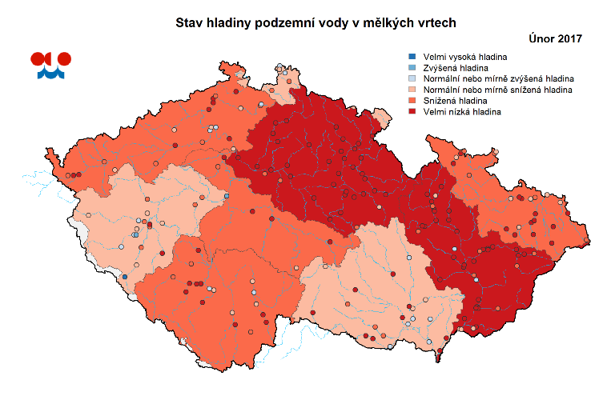
Jímací území Rožnov pod Radhoštěm
Projekt QJ 1620148, MZe
Výzkum možností využití umělé infiltrace pro zkapacitnění zdrojů podzemních vod v suchých obdobích (2016-2018)
Partner projektu: Vodovody a kanalizace Vsetín, a.s.

Slide 5
Jímací území Rožnov pod Radhoštěm
využívány jímací zářezy se sběrnou studnou - kapacita kolem 35 l/s
voda čerpána na pískovou filtraci ÚV Rožnov pod Radhoštěm
dále využívány studny HV 10, 11, 13 a 14
vody čerpána do akumulace ÚV
výroba 35-50 l/s
Technologie úpravy vody:
pískové filtrace,
filtrace s náplní GAU,
alkalizace vody filtrací přes náplň PVD,
hygienické zabezpečení UV zářením (chlordioxid),
Dubánek: Jímací území Rožnov, Praha 2005

Slide 6
Jímací území Rožnov pod Radhoštěm
Zdroj infiltrovaných vod:
povrchová voda – Rožnovská Bečva
průměrný roční průtok 2,72 m³/s
Místo infiltrace:
studny – infiltrace podzemní injektáží
zářez – povrchová infiltrace
mokřadní rybník – povrchová infiltrace
Dubánek: Jímací území Rožnov, Praha 2005

Slide 7
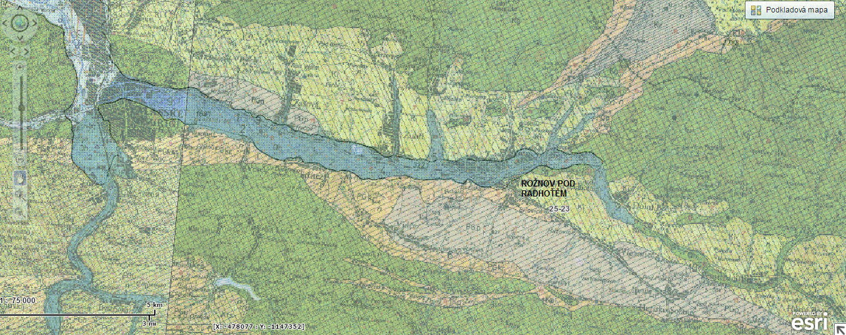
Jímací území Rožnov pod Radhoštěm
Hydrogeologické podmínky
Kolektory s napjatou hladinou = povrchové aplikace vody
Kolektory s volnou hladinou = podzemní injektáž
Zájmové území spadá do kvartéru Horní Bečvy (rajon 1631) – oblast tvořena fluviálními sedimenty. Jde o hrubozrnné štěrky a štěrkopísky, kryté písčitojílovitými zeminami.
Podzemní voda vázána na kolektor s volnou hladinou kvartérních štěrků Rožnovské Bečvy

Slide 8
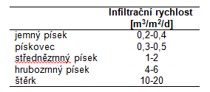
Jímací území Rožnov pod Radhoštěm
Hydraulické podmínky
Infiltrační rychlost
musí být nižší než je maximální infiltrační rychlost zjištěná např. na základě standardního testu s použitím infiltrometrů.
navrhovaná rychlost představuje 20-30 % z maximální infiltrační rychlosti
INFILTRAČNÍ RYCHLOST 10-20 m³/m²/d

Slide 9
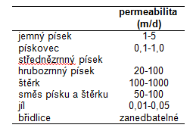
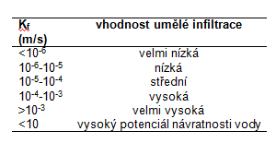
Jímací území Rožnov pod Radhoštěm
Hydraulické podmínky
Permeabilita
pro řadu aplikací umělé infiltrace doporučována hodnota min. 5 m/d
transmisivita10⁻³ až 10⁻²
VELMI VYSOKÝ POTENCIÁL UMĚLÉ INFILTRACE

Slide 10
Jímací území Rožnov pod Radhoštěm
Zdroj vody
z pohledu fungování umělé infiltrace je klíčovou otázkou interakce mezi infiltrovanou vodou, atmosférou, horninovým prostředím
KOLMATACE = redukce infiltrační rychlosti
chemické, fyzikální a biologické procesy
nepříznivé především různé formy Fe, Mn, dusíkaté látky, mikroorganismy a organické látky
bližší charakteristika kolmatace na základě kolmatačních testů

Slide 11
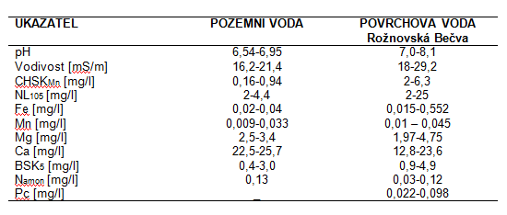
Jímací území Rožnov pod Radhoštěm
Zdroj vody

Slide 12
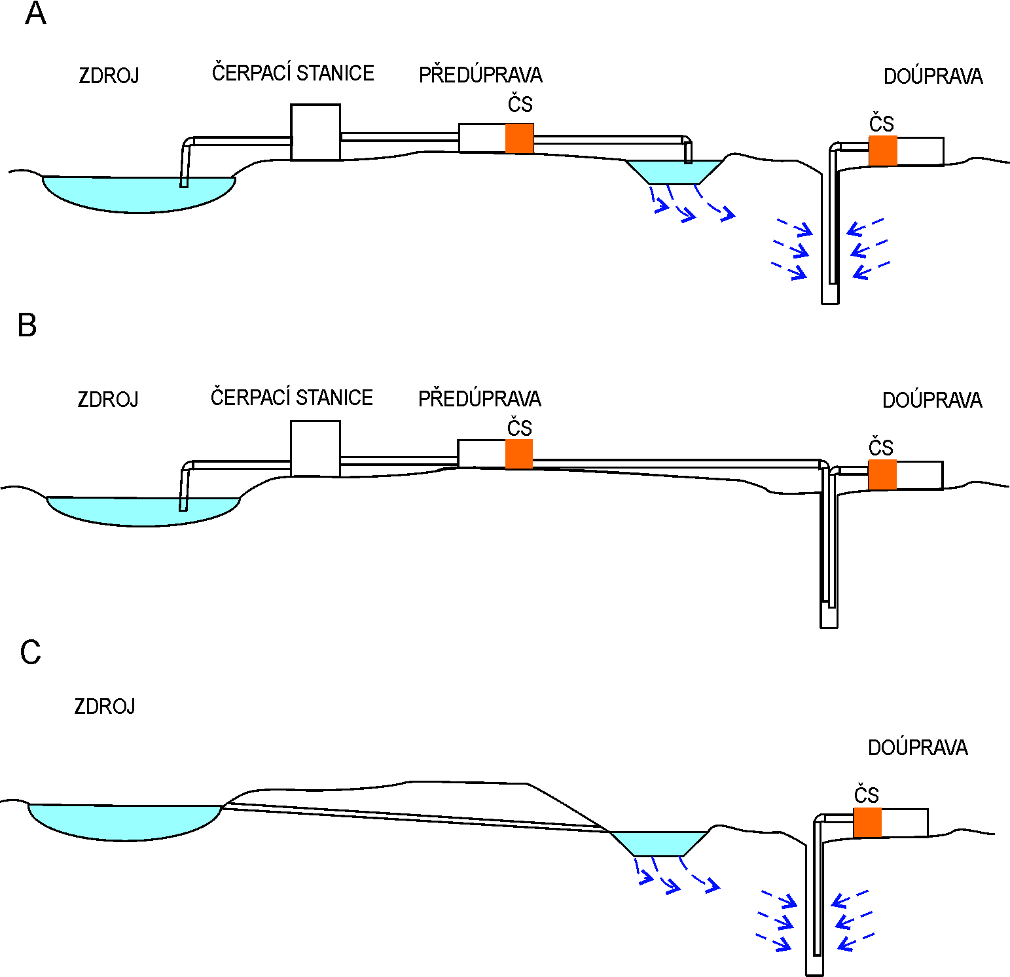
Jímací území Rožnov pod Radhoštěm
Technologie infiltrace
Provozní podmínky
Zdroj:
monitoring hladiny vod
monitoring jakosti vod
Čerpací stanice:
definovat objemy odběrů vod
podmínky přerušení odběrů
režim údržby
Předúprava
provozní dávky reagentů
monitoring kvality vstupu a výstupu
definovat doby zdržení
režim údržby
odpady

Slide 13
Jímací území Rožnov pod Radhoštěm
Technologie infiltrace
Provozní podmínky
Infiltrace:
infiltrační rychlost
monitoring hladiny podzemní vody
plán odběru vzorků a režim údržby
monitoring kvality čerpaných vod
Doúprava
provozní dávky reagentů
doba zdržení
monitoring kvality vstupu a výstupu
odpady

Slide 14
DĚKUJI ZA POZORNOST
Hornicko-geologická fakulta VŠB–TUO

